Slide 1
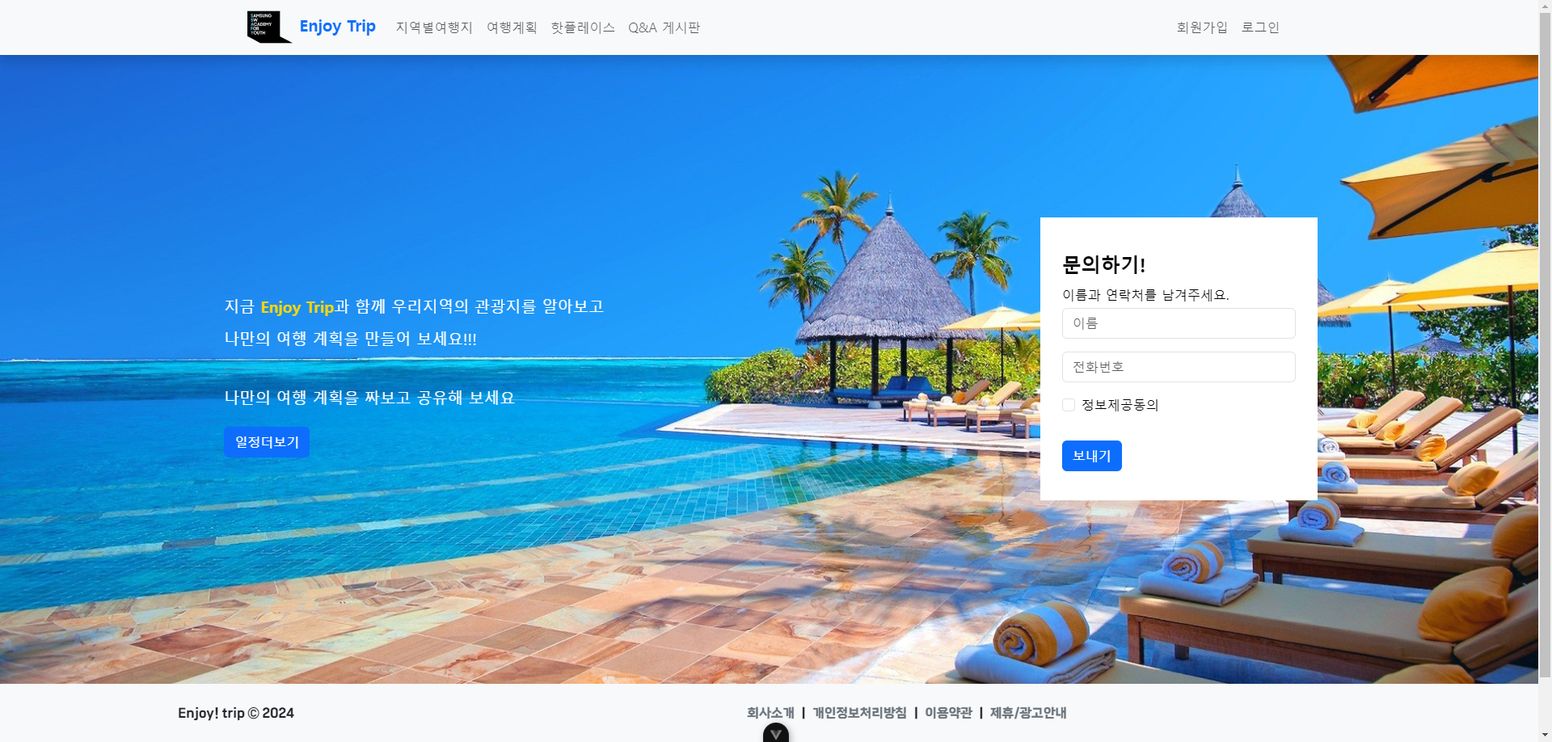
메인 화면

Slide 2
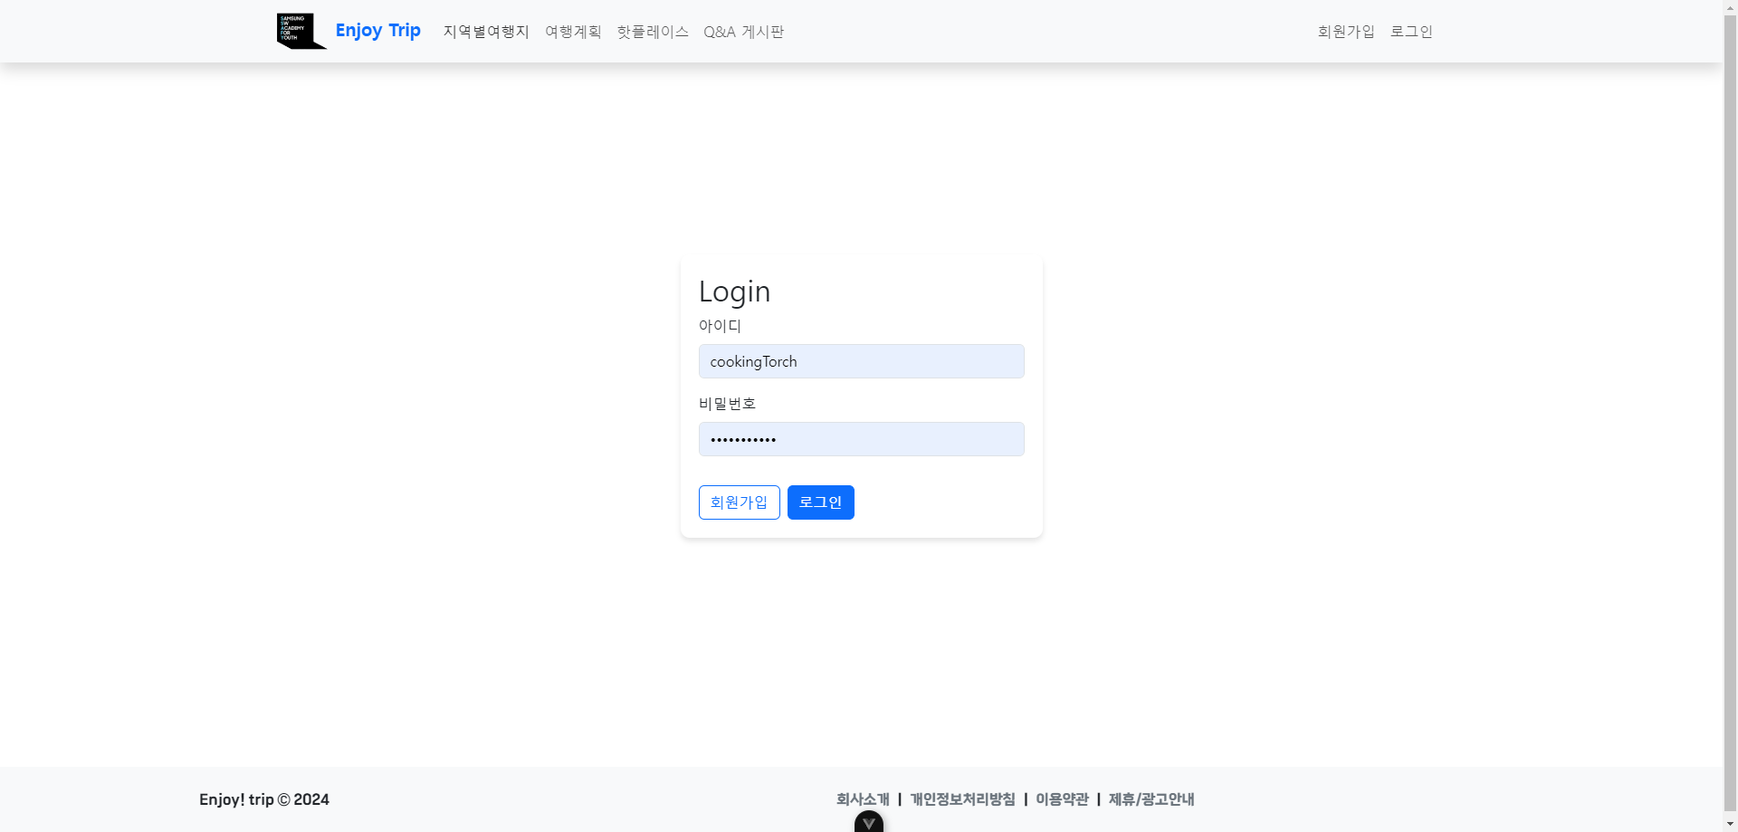
로그인

Slide 3
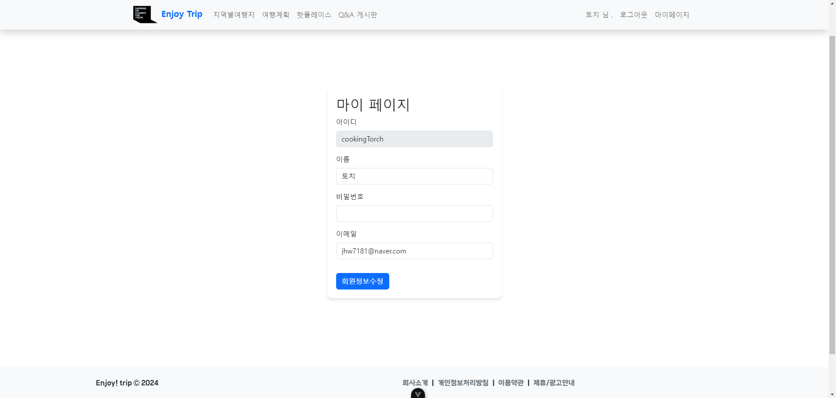
회원 정보 수정

Slide 4
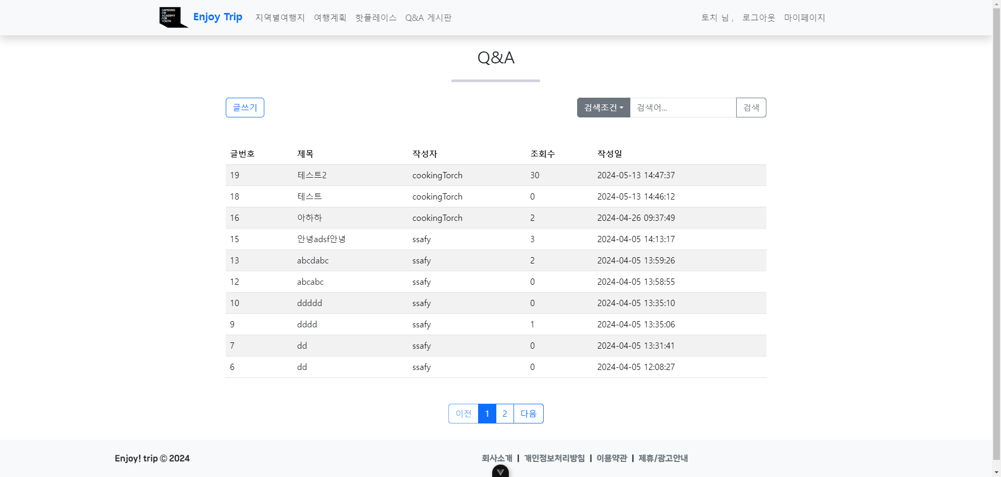
게시판 목록

Slide 5
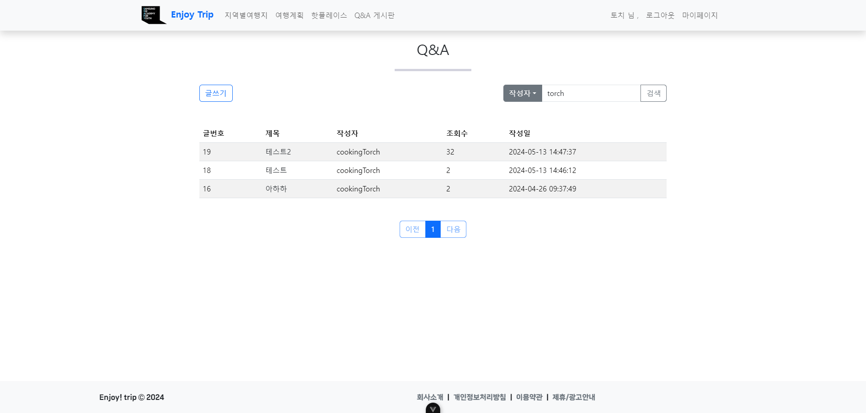
게시판 검색 ( 제목 | 내용 | 작성자 )

Slide 6
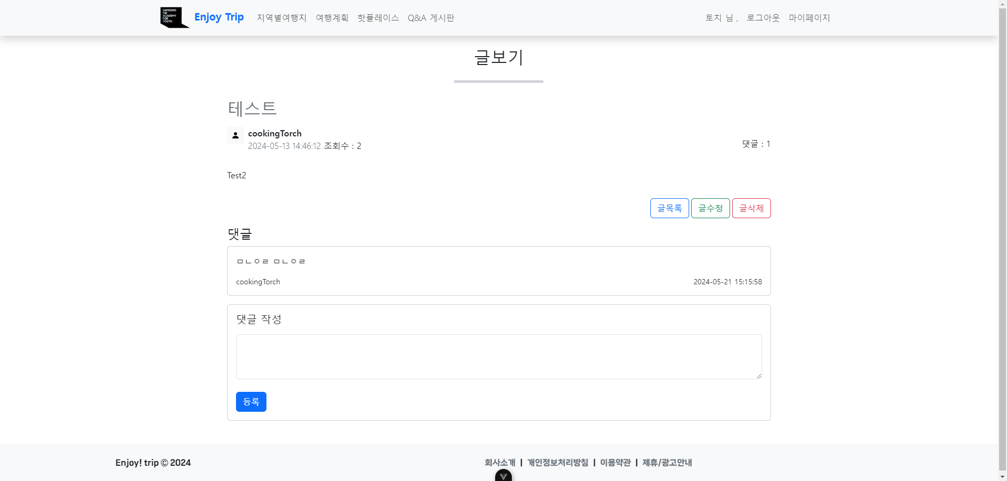
글 내용 & 댓글

Slide 7
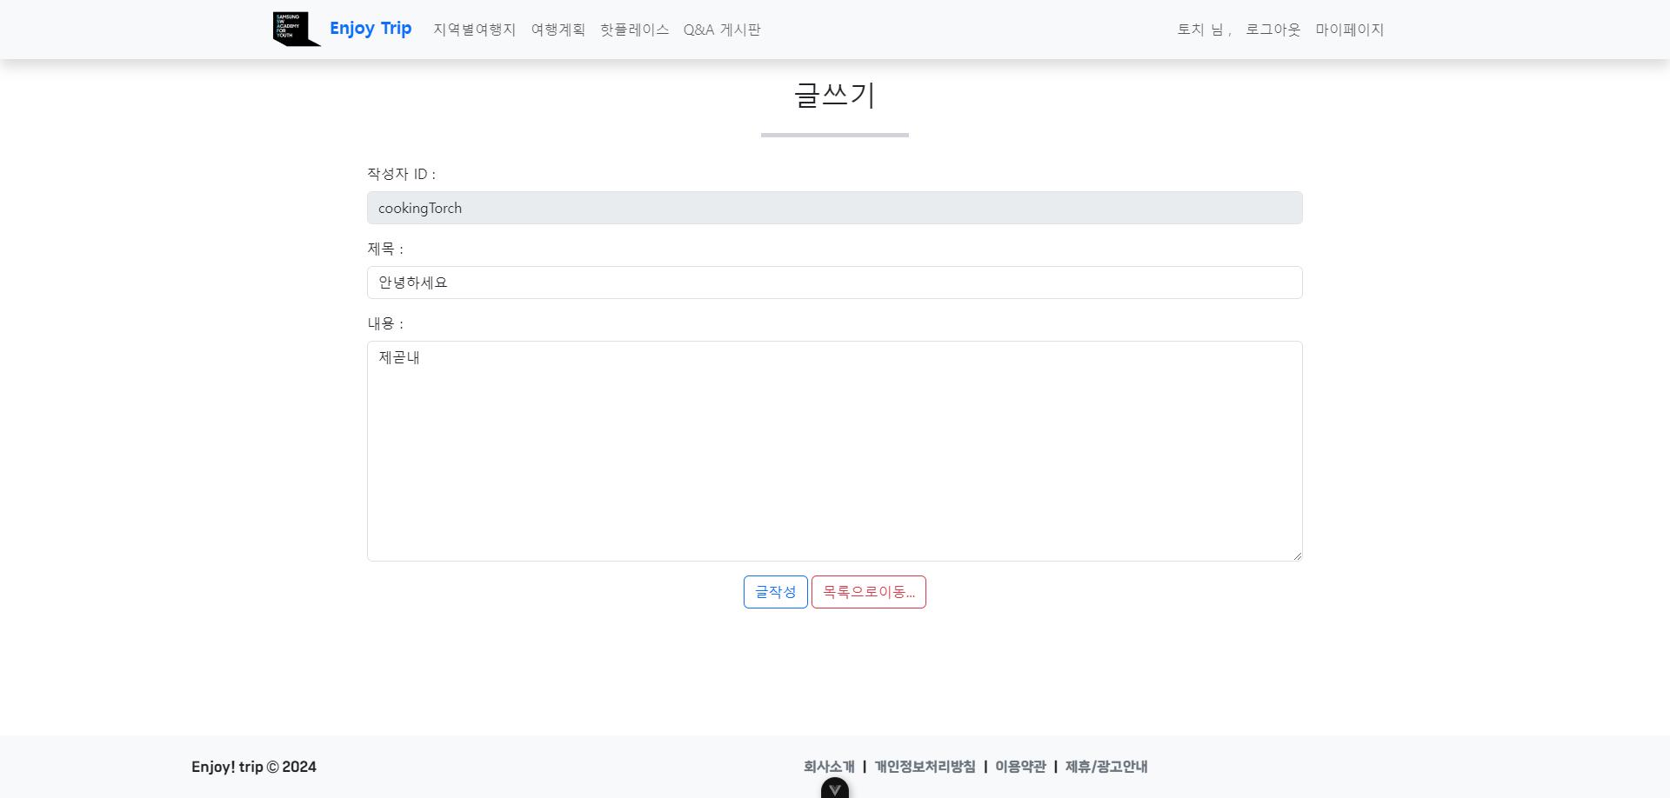
글 작성

Slide 8

글 수정

Slide 9
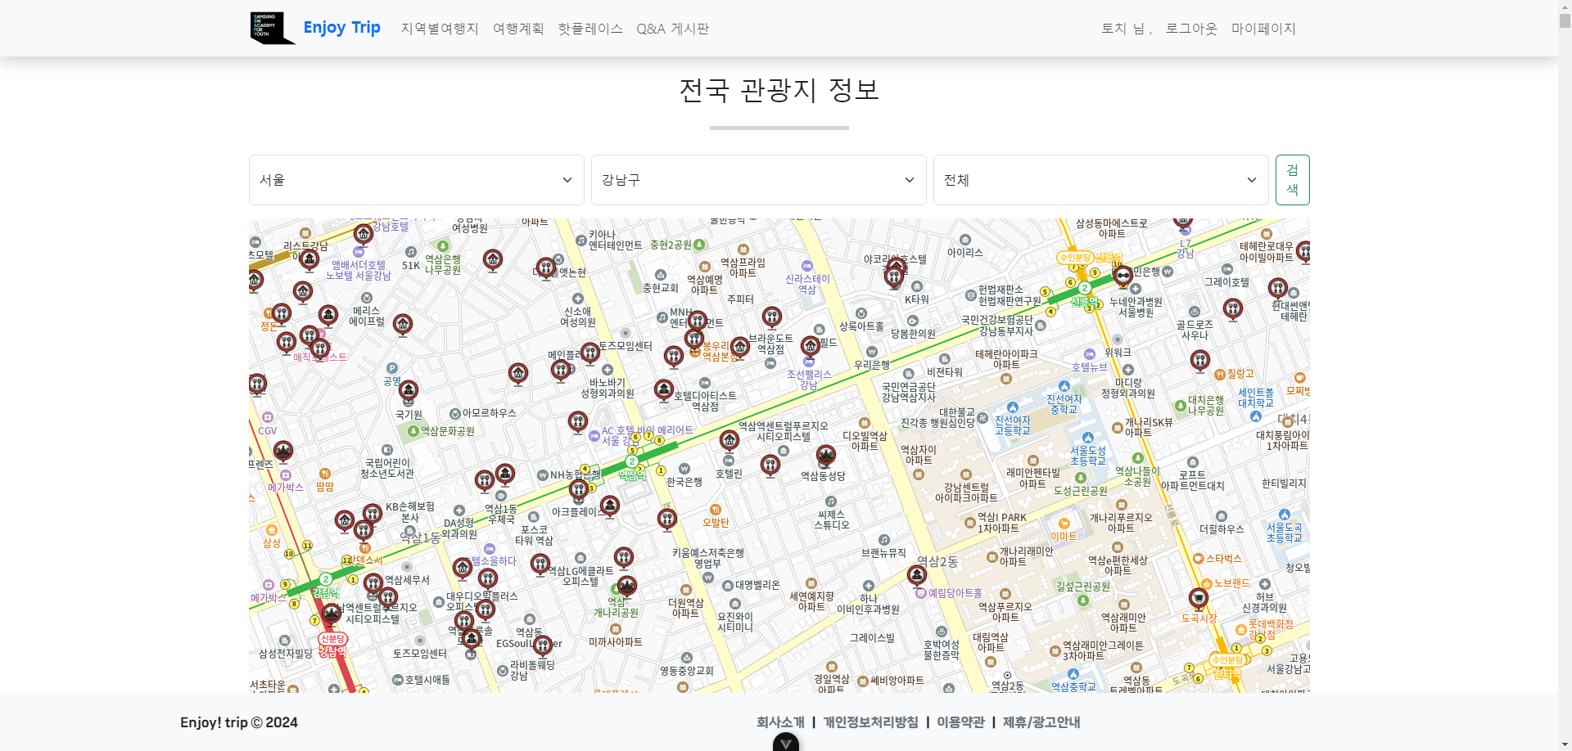
지역별 여행지

Slide 10
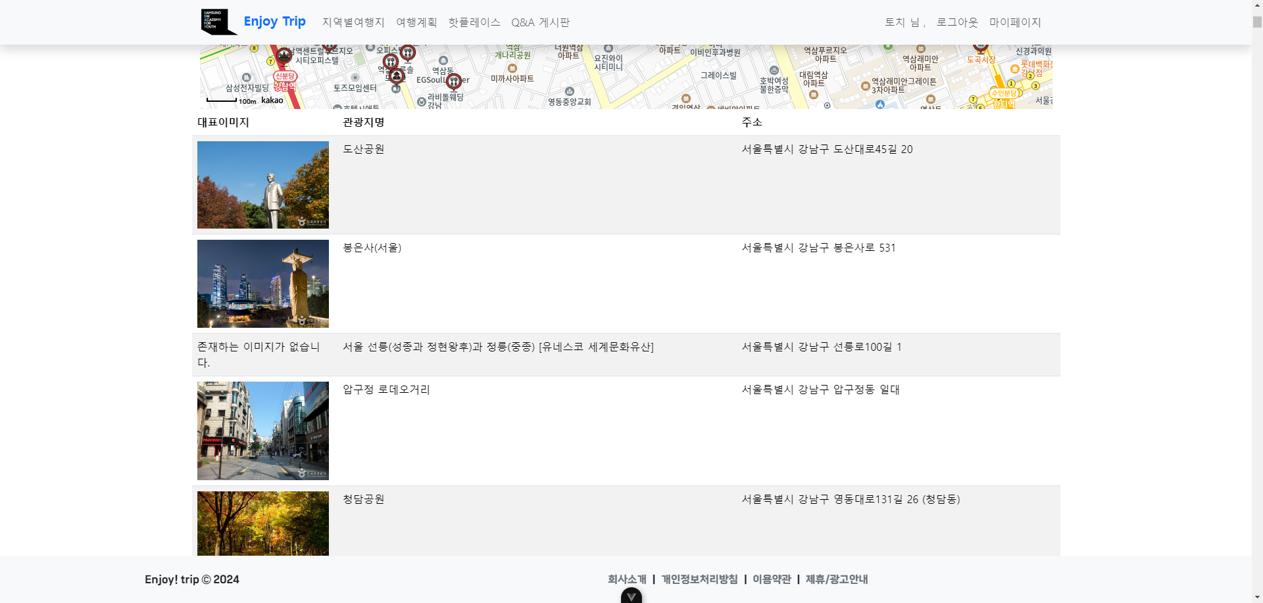
지역별 여행지

Slide 11
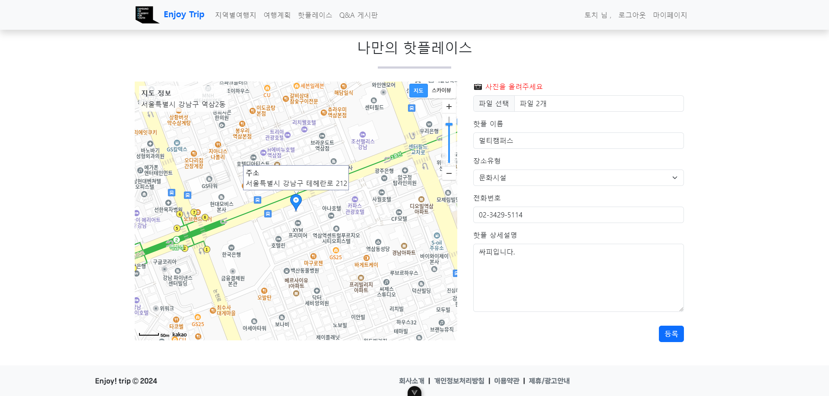
핫플레이스 등록

Slide 12
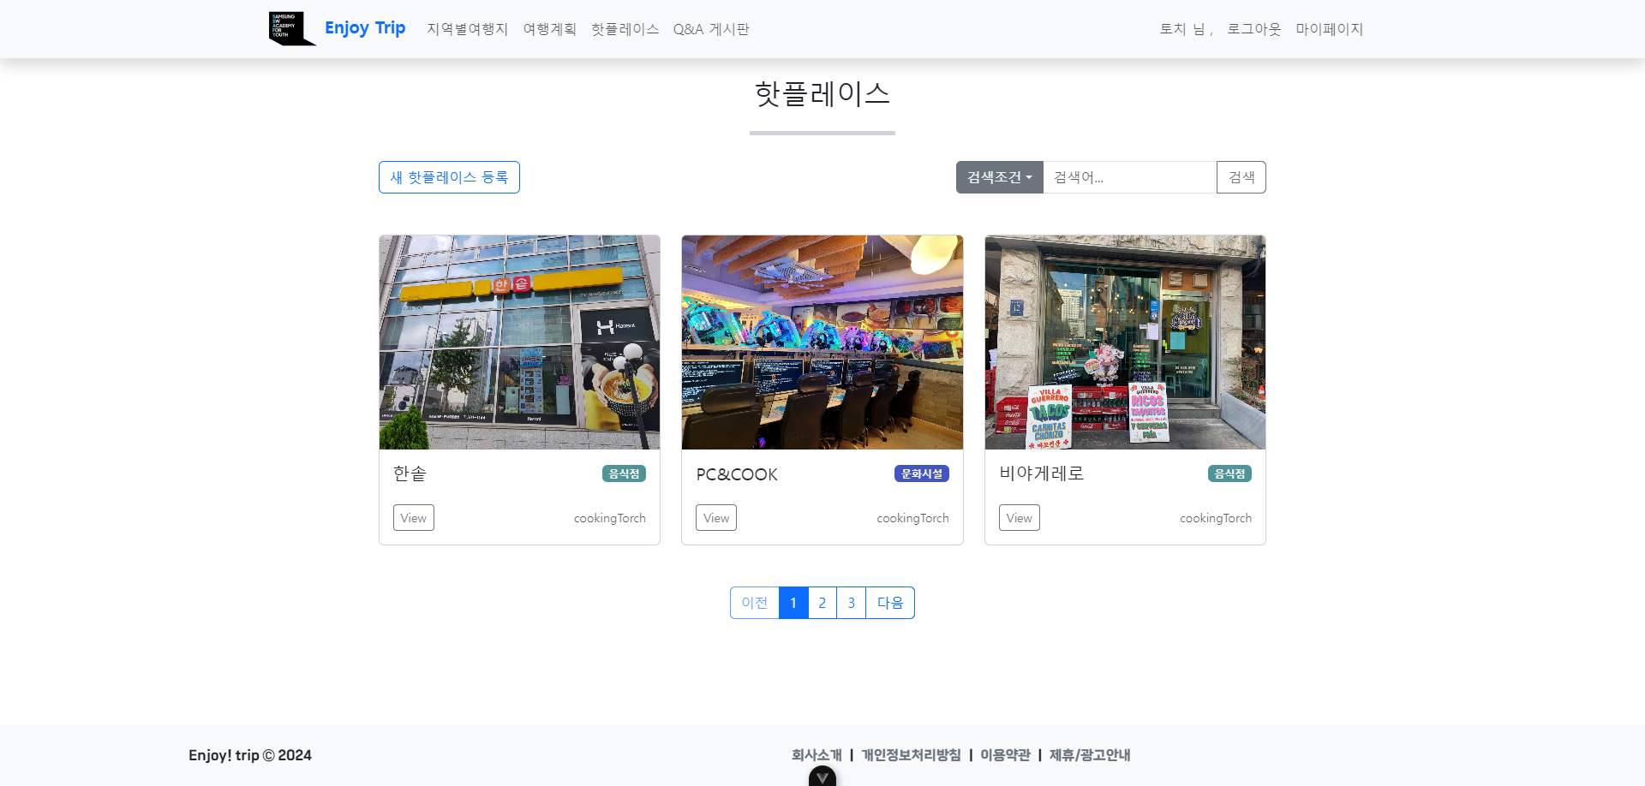
핫플레이스 목록

Slide 13
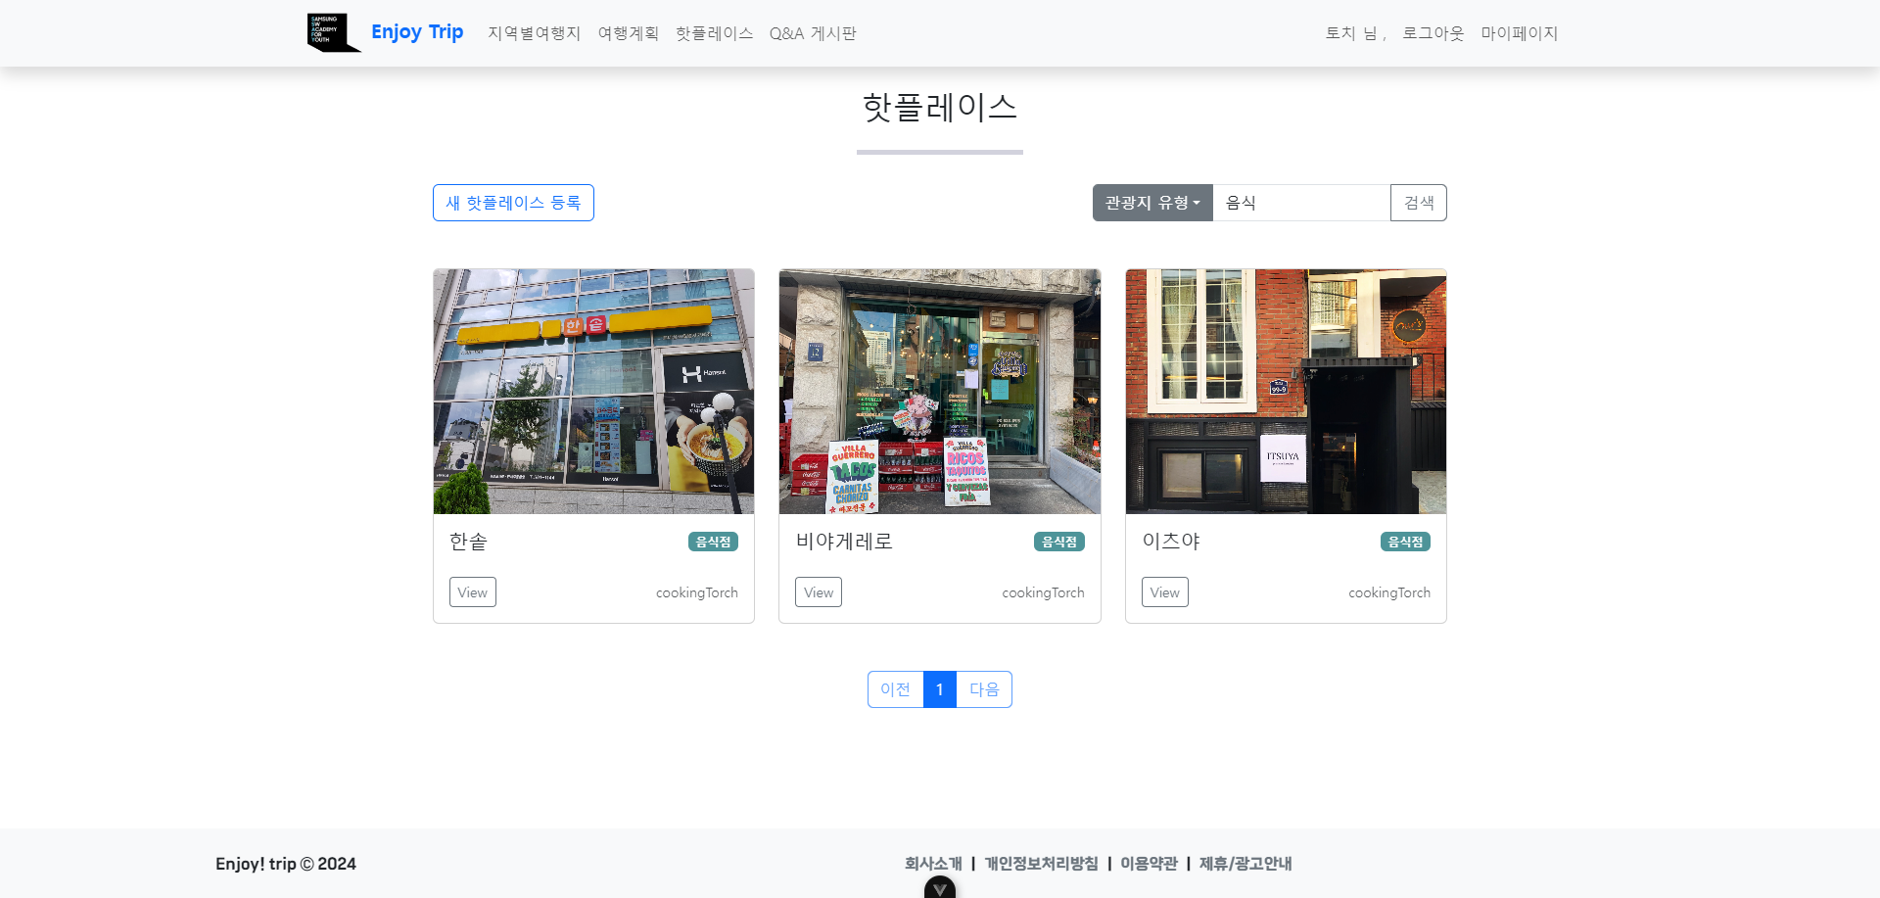
핫플레이스 검색 ( 핫플 이름 | 관광지 유형 | 작성자 )

Slide 14
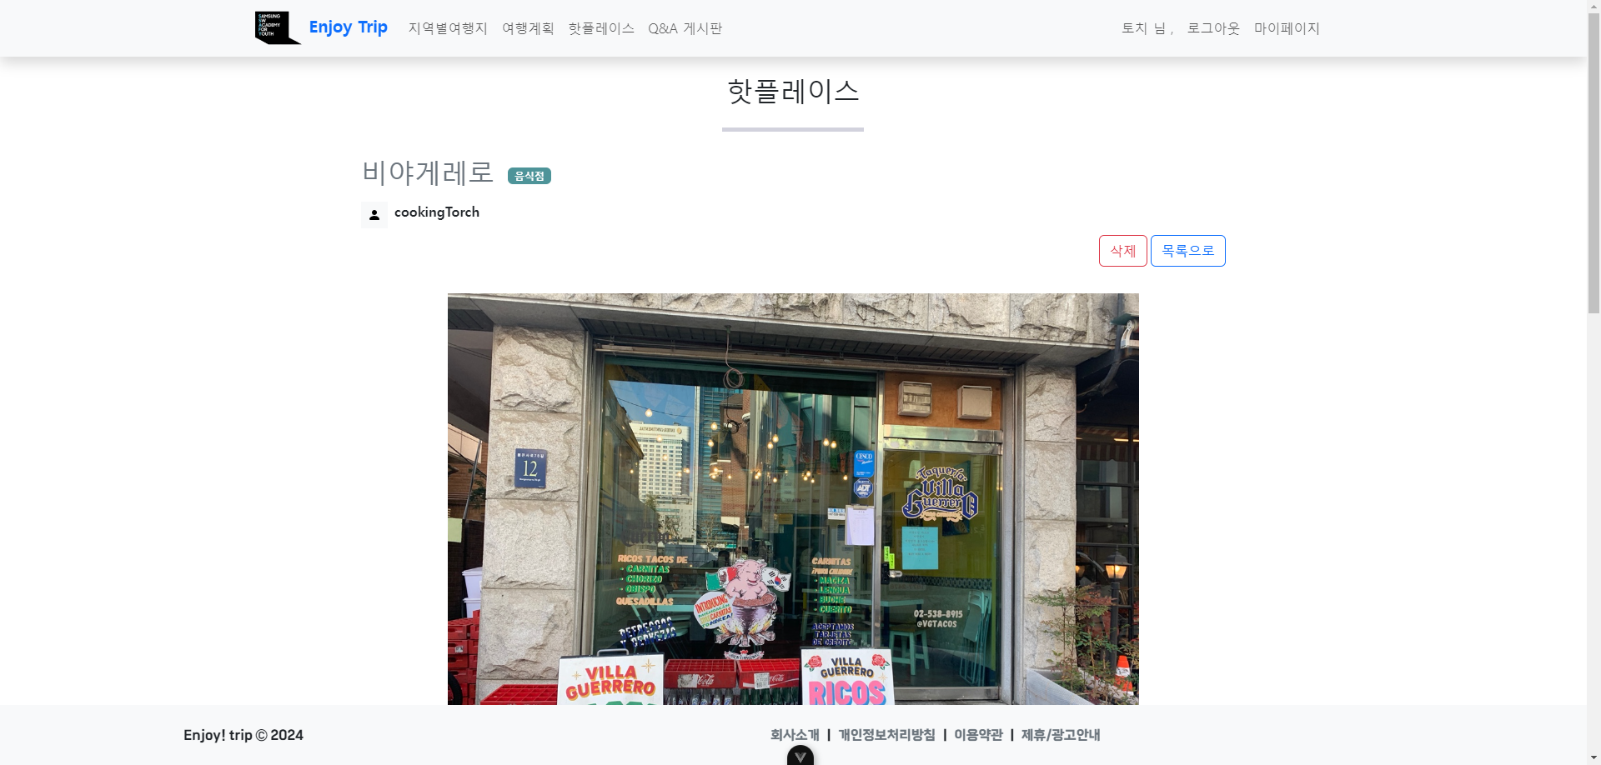
상세 정보

Slide 15
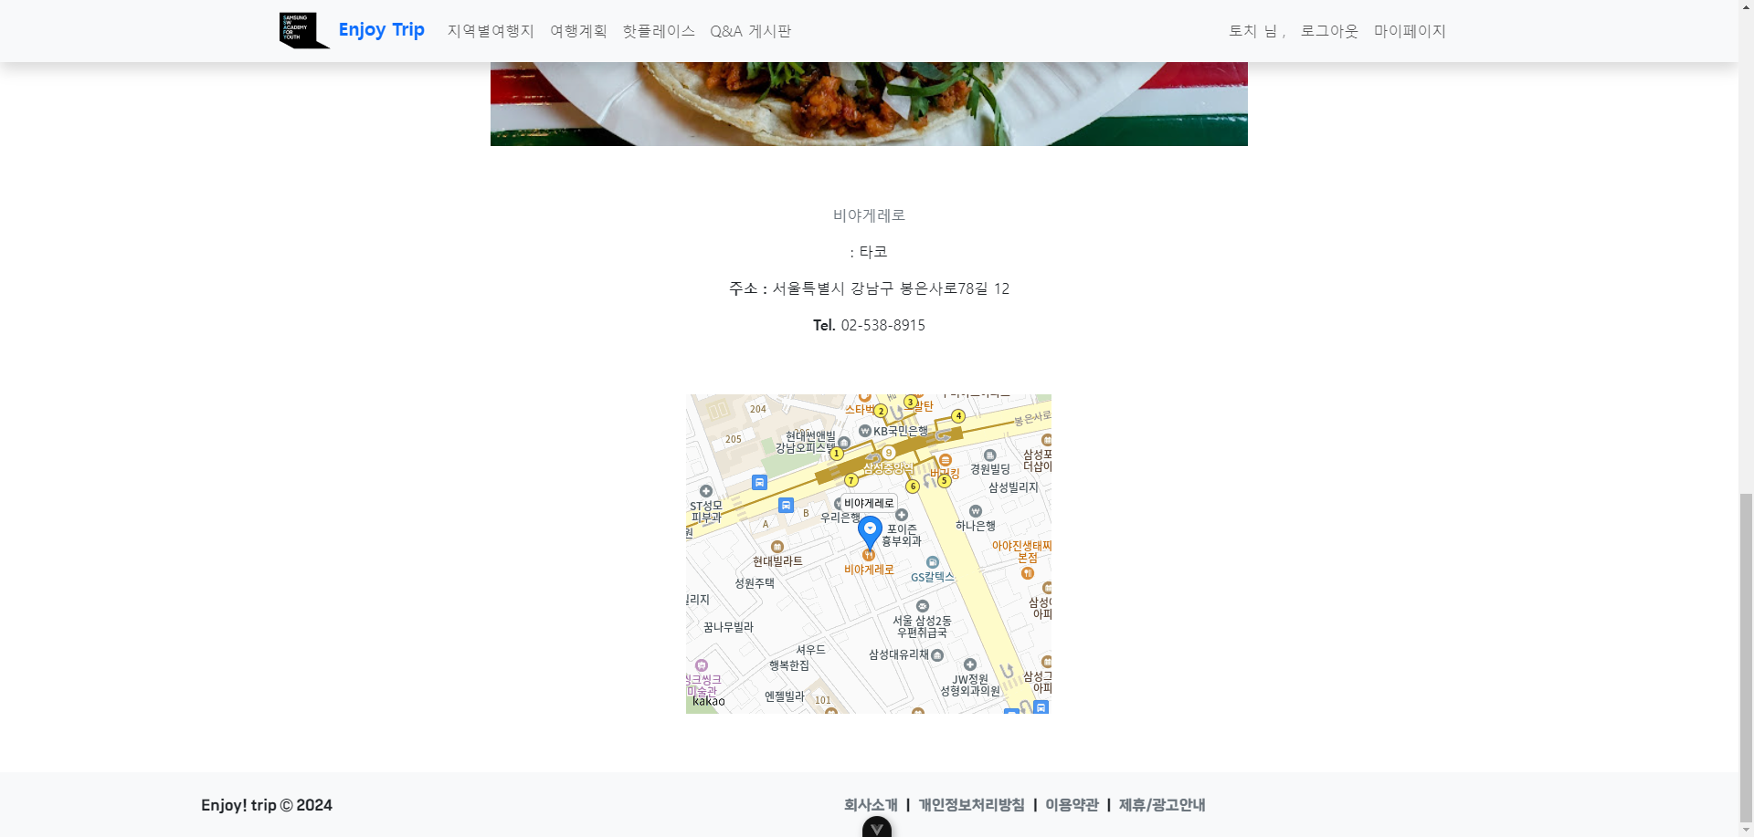
상세 정보

Slide 16
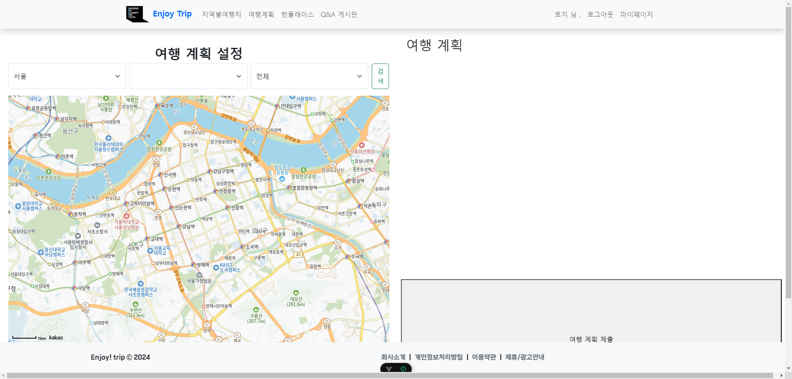
여행 계획 ( 미완 )

